Slide 1

Veri bilimi için TEMEL SQL
ALPEREN KEZAY

Slide 2
Kurs planı
1. Hafta
1.1 Giriş
- Veritabanı nedir? Nerelerde kullanılır?
- PostgreSQL tanımı & Neden PostgreSQL ?
1.2 Kurulum
2. Hafta
2.1 Temel Tablo işlemleri
- Normalizasyon
- Tablolar
- Schema
- Squences
- Tablespaces

Slide 3
Kurs planı
3. Hafta
3.1 SQL Dili ifadeleri
- DML (Data Manipulation Language)
- Update
- Insert
- Delete
4. Hafta
4.1 Select komutları
4.2 Where komutları
5. Hafta
5.1 Group By işlemleri
5.2 Order By işlemleri

Slide 4
Kurs planı
6. Hafta
6.1 Veri Bütünlüğü Nedir?
6.2 Constraints
- Primary Key, Foreign Key
6.3 Cascade Nedir?
7. Hafta
7.1 SELF JOIN
7.2 INNER JOIN
7.3 OUTER JOIN
7.4 CROSS JOIN
7.5 Ambiguous Column Name Hatası

Slide 5
Kurs planı
9. Hafta
9.1 VIEW

Slide 6
Kurs planı
12. Hafta
12.1 Trigger

Slide 7
Veritabanı nedir? Ne işe yarar?
Veritabanları birbirleriyle ilişkili bilgilerin depolandığı alanlardır.
Veritabanı, bilgileri uygun biçimlerde kaydetmeye, güncellemeye ve bilgiler üzerinde gelişmiş sorgulamalar yapmaya olanak sağlar.
Veritabanları, Veritabanı yönetim sistemleri (Database Management System - DBMS) aracılığıyla oluşturulur ve yönetilir.
Bu sistemlere; PostgreSQL, Oracle, Microsoft Access, MySQL, MongoDB, Microsoft SQL Server ve Sybase örnek olarak verilebilir.

Slide 8
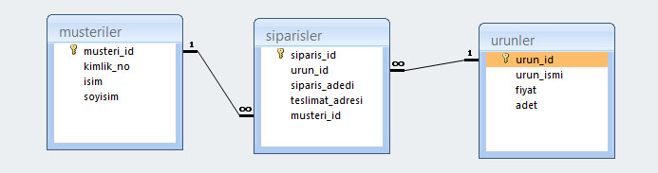
İlişkisel veritabanı nedir?
Birden çok tablonun mantıksal bir ilişki içerisinde tutulduğu veritabanlarına ‘’İlişkisel Veritabanı’’ denir.
İlişkisel veritabanı oluşturmak ve yönetmek için kullanılan sistemlere ise ‘’İlişkisel Veritabanı yönetimi’’ (Relational Database Management System - RDBMS) denir.

Slide 9
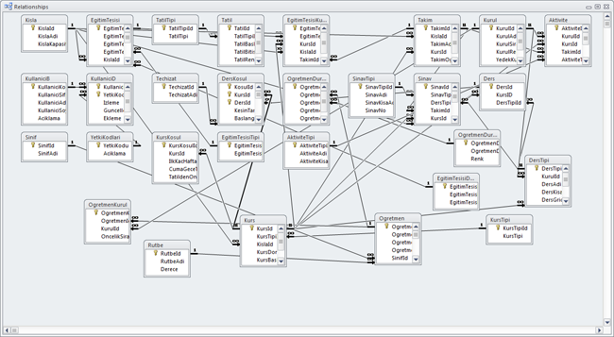
İlişkisel veritabanı nedir?

Slide 10
Postgresql nedir?
PostgreSQL, tüm dünyada popüler olan açık kaynak kodlu, platform bağımsız gelişmiş bir nesne ilişkisel (ORDBMS) veritabanı yönetim sistemidir.
Yüksek performanslı, kararlı ve güvenilirdir.
PostgreSQL, önde gelen ticari veritabanı ürünleri ile rekabet edecek kurumsal veritabanı özelliklerinin yanı sıra günümüz dijital dönüşüm projeleri ve teknolojileri ile uyumlu birçok yeni ve yenilikçi özelliğe sahiptir (Örneğin; dizi şeklindeki veri tiplerini saklaması, paralel sorgular oluşturması, JSON veri tipini desteklemesi ve üzerinde sorgu çalıştırabilmesi).
PostgreSQL’in öğrenmesi, kurulumu, konfigürasyonu, yönetimi, izlemesi ve bakımı kolaydır.
PostgreSQL’in çok aktif ve güçlü geliştirici komünitesi vardır. Her yıl bir majör sürümü yayınlanır.

Slide 11
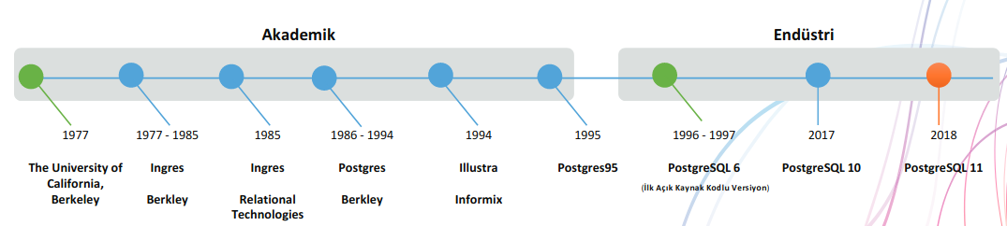
Postgresql’in tarihçesi
PostgreSQL’in, 1977 yılında başlayan 20 yılı akademik, son 23 yılı endüstride geçen 43 yıllık bir geçmişi vardır.

Slide 12
Postgresql güçlüdür, avantajlıdır, güzeldir
Yüksek performanslıdır. Çok büyük veri operasyonları ve yüksek anlık işlem yükleri karşısında sağlamdır.
Ekonomiktir, lisans ücreti yoktur, size üretici bağımsızlığı sağlar. PostgreSQL’i istediğin kadar sunucuya kurabilir ve dağıtım yapabilirsiniz.
Veritabanı motoru paralel işleme (paralel sorgu, paralel veri tarama, vb.) yapabilir. PostgreSQL belirli türde sorguları birden çok çekirdek ve işlemciye dağıtabilir. Paralel işlemin gelişmiş gücü ile mevcut kaynakların maksimize edilmesi sırasında sorgu yürütme süresi düşer.
Platform bağımsızdır. PostgreSQL’i kullanmak için geliştirme ortamınızı veya sistemlerinizi değiştirmenize gerek yoktur. Tüm modern işletim sistemleri (Linux, Unix, Windows, Mac OS vb.) ve işlemciler(x86, x86_64, IA64, vb.) üzerinde çalışır.
Yüksek güvenliklidir. Yüksek erişilebilirdir. Genişleyebilir mimariye sahiptir. Her işlem ve veri büyüklüğüne göre ölçeklenebilir, genişleyebilir veya daraltılabilir.

Slide 13
Temel tablo işlemleri
Normalizasyon
Tablolar
Schema
Sequences
Tablespaces

Slide 14
Normalizasyon
Normalizasyon (Ayrıştırma), veritabanlarında çok fazla sütun ve satırdan oluşan bir tabloyu tekrarlardan arındırmak için daha az satır ve sütun içeren alt kümelerine ayrıştırma işlemidir.
Normalizasyonun amaçları
Veritabanında veri tekrarlarını ortadan kaldırmak
Veri tutarlılığını arttırmak
Yüksek performans

Slide 15
Normalizasyon
Veritabanlarına seviyelerle normal formlar uygulanır. Bir veritabanının bu normal formlardan hangisine uygun olduğunu söyleyebilmek için, söz konusu normal formun tüm kriterlerini eksiksiz yerine getiriyor olması gerekiyor.
Bu seviyeler gereksiz veri tekrarını ne derecede engellediği ve tutarlılığı ne kadar sağladığına bağlı olarak derecelendirilir. Seviye yükseldikçe veri tutarlılığı artar, veri tekrarı düşer.

Slide 16
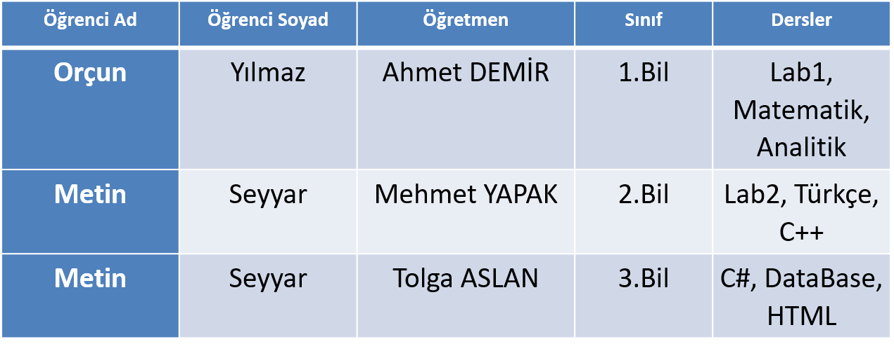
Normalizasyon

Slide 17
1nf (1. normal form)
1NF (Birinci Normal Form): Normalizasyon da birinci seviyedir. Her veritabanı tasarımımın da kesinlikle dikkat edilmelidir.
Bir veritabanının 1NF olabilmesi için aşağıdaki özellikleri karşılayabilmesi gerekir:
Aynı tablo içinde tekrarlanan kolonlar bulunmaz.
Her kolonda yalnızca bir değer bulunabilir.
Her satır bir eşsiz anahtarla tanımlanmalıdır. (Unique Key – Primary Key)

Slide 18
1nf (1. normal form)
Örneğimizi incelediğimiz zaman;
Tekrar eden kolon bulunmadığı için buna dair bir çalışma yapmayacağız. Fakat diğer iki şartın sağlanmadığını görüyoruz. Bunların düzenlenmesi gerekir.
Veritabanımızda ikinci kurala uymayan bir kolon ‘Dersler’ kolonudur. Dersler kolonu sadece bir adet veri içermesi gerekirken birden fazla veri içermektedir. Şimdi bu durumu düzenleyelim.

Slide 19
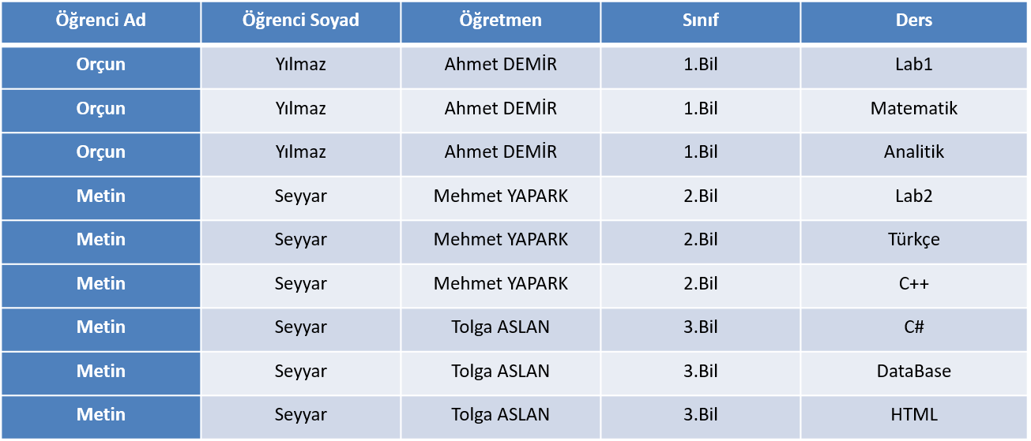
1Nf (1. normal form)

Slide 20
1Nf (1. normal form)
Veritabanımızda 1NF’in üçüncü kuralı olan ‘Her satır bir eşsiz anahtarla tanımlanmalıdır’ kuralının sağlanmadığı görülmektedir.
Satırın başına ‘ID’ adında bir kolon ekleyelim ve buraya her satır için ayrı değer gelecek şekilde ayarlayalım.

Slide 21
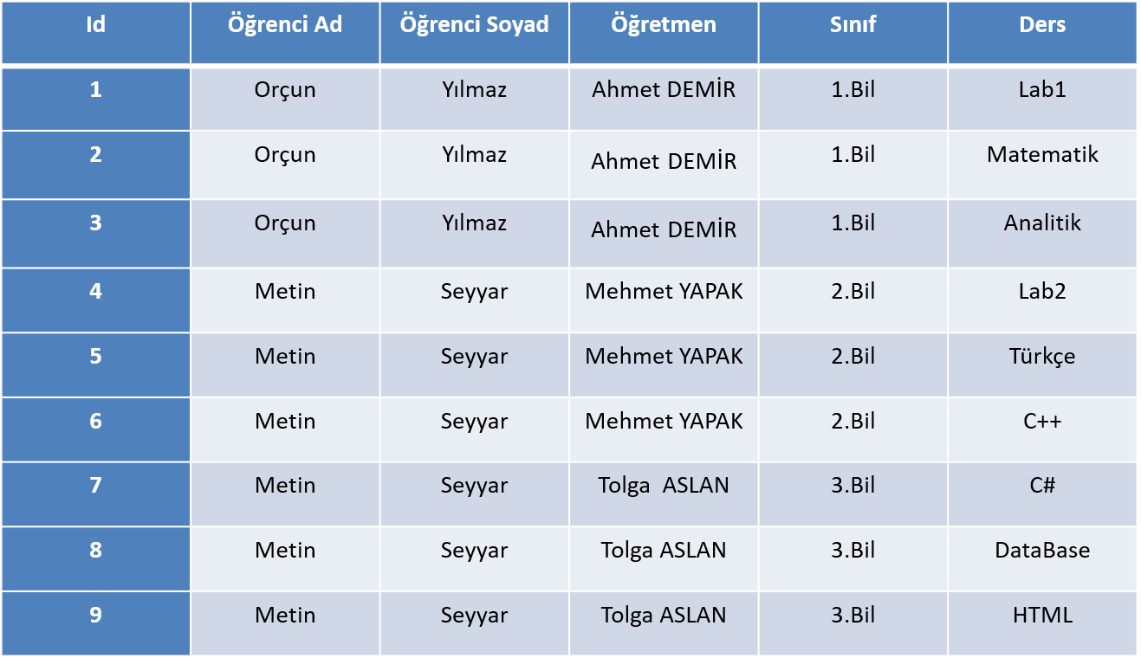
1Nf (1. normal form)

Slide 22
2Nf (2. normal form)
Bir veritabanının 2NF olabilmesi için aşağıdaki özellikleri karşılayabilmesi gerekir:
Tablo 1NF olmalıdır.
1NF uygulanmamış bir veri kümesi ile bağımlılık durumu oluşmamalıdır.
Herhangi bir veri alt kümesi birden çok satırda tekrarlanmamalıdır. Bu tür veri alt kümeleri için yeni tablolar oluşturulmalıdır.
Ana tablo ile yeni tablolar arasında, foreign key kullanılarak ilişkiler tanımlanmalıdır.

Slide 23
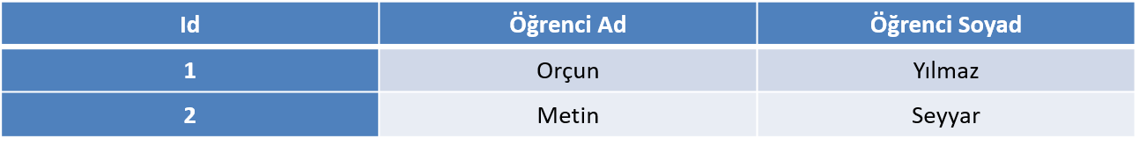
2NF (2. Normal Form)
Tablomuz incelendiği zaman ‘Öğrenci Ad’ ve ‘Öğrenci Soyad’ kolonlarının birleşik olarak tekrar ettiği görünmektedir. Bu tekrarı önlemek için Öğrenci Tablosu adında yeni bir tablo oluşturmalıyız.
Yeni oluşturulan tablomuzda 1NF den gelen ‘her satır eşsiz bir anahtarla tanımlanmalıdır’ şartı gereği olarak ID alanı ekliyoruz.
Öğrenci Tablosu

Slide 24
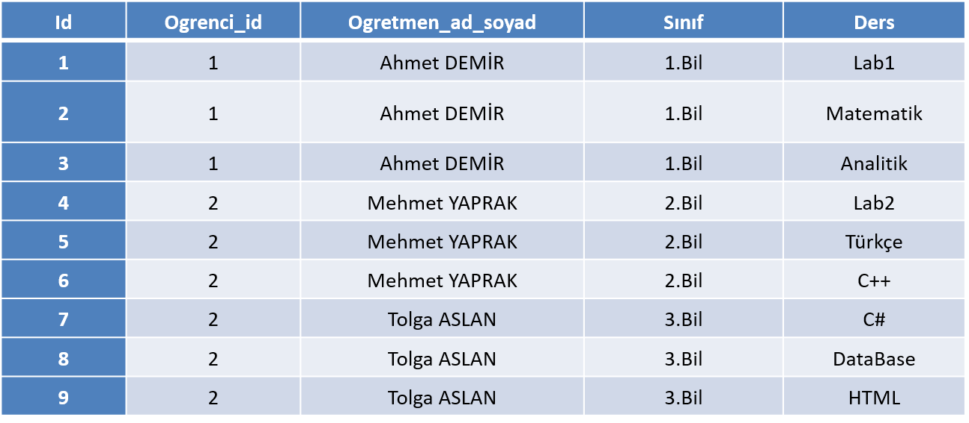
2NF (2. Normal form)
Aynı şekilde Öğretmen Adı, Soyadı ve Sınıf bilgileri tekrar etmektedir. Bu bilgileri de yeni bir tabloya aktarmamız gerekecektir.
Eşsiz anahtar için ID alanını eklemeyi unutmuyoruz.

Slide 25
2nf (2. normal form)
Önceden tek tabloda olan verimiz artık 2 farklı tabloya parçalanmış oldu. Peki bu tablolar arasında bağlantıları nasıl sağlayacağız. Tabi ki Foreign Key yardımıyla.
Öğrenciler tablosunun ‘’ID’’ alanı ile ana tablonun ‘’Ogrenci_id’’ alanı arasında Foreign Key ekliyoruz. Bu sayede tablolar arasındaki ilişkiyi tamamlamış olduk.
2NF sürecini tamamlamış olduk.

Slide 26
3NF (3. Normal form)
Bir veritabanının 3NF olabilmesi için gerekli özellikleri karşılayabilmesi gerekir:
Veritabanı 2NF olmalıdır.
Anahtar olmayan hiçbir kolon bir diğerine (anahtar olmayan başka bir kolona) bağlı olmamalıdır. Başka bir deyişle her kolon eşsiz anahtara tam bağımlı olmak zorundadır.

Slide 27
3nf (3. normal form)
3NF şartlarını sağlayabilmek için Index’i olmayan ve Primary Key’e tam bağımlı olmayan tüm kolonları düzenlemeliyiz.
Tablomuz incelendiğinde ‘’Sınıf’’ kolonu Primary Key değil ve ‘’Öğretmen’’ kolonuna bağımlı görünüyor. Bu bağımlı iki alanı bir tabloya ayırmak ve ana tablomuza Foreign Key ile bağlamamız gerekmektedir.

Slide 28
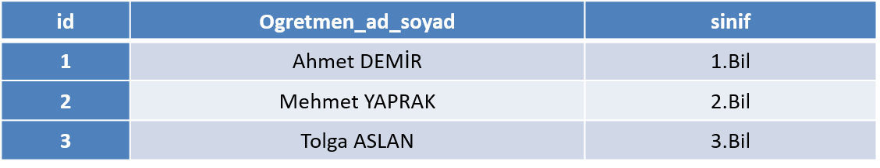
3NF (3. Normal form)
Öğretmen Tablosu
Nihayet tekrarların önüne geçmiş olduk.
Son durum olarak ana tablomuz şu şekilde oluştu.

Slide 29
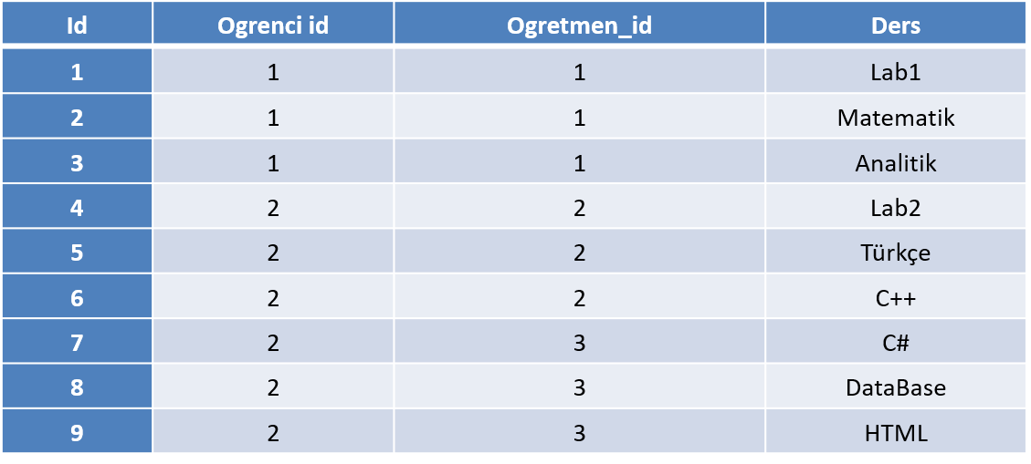
3NF (3. Normal form)
Ana Tablo

Slide 30
3NF (3. Normal form)
Öğretmen Tablosunun ‘’ID’’ alanı ile ana tablonun ‘’Ogretmen_id’’ alanı ile ana tablonun ‘’ders_id’’ alanları arasında da Foreign Key ekliyoruz.
Bu sayede tablolar arası ilişkiyi tamamlamış olduk.

Slide 31
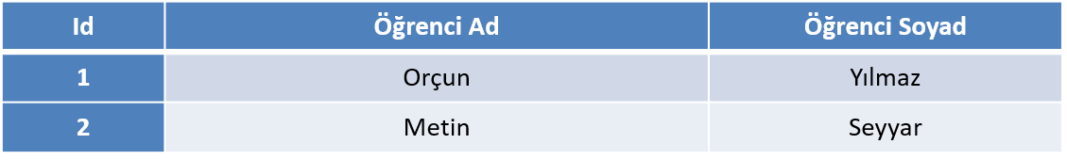
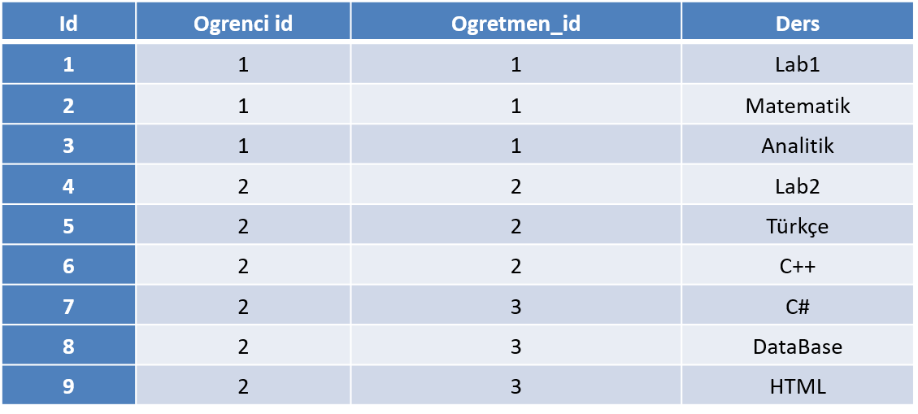
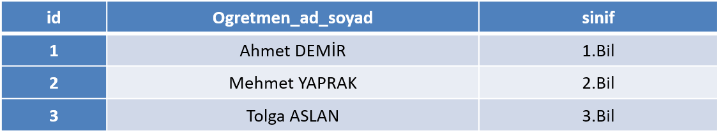

Slide 32
BCNF / 3.5NF (Boyce-codd normal form)
Bir veritabanının 3.5NF olabilmesi için aşağıdaki özellikleri karşılayabilmesi gerekir:
Veritabanı 3NF olmalıdır,
Her determinant (belirleyici kolon) aynı zamanda bir aday anahtar olmalıdır.
Determinant: Aynı satırdaki diğer kolon değerlerini belirlemek için kullanılan kolon kümesi determinant olarak adlandırılır.

Slide 33
BCNF / 3.5NF (Boyce-codd normal form)
Ana tablomuza baktığımız zaman ‘’Ders’’ alanın aday anahtar olmadığı ve determinant olduğu görülmektedir.
Ders alanının yeni bir tabloya taşınması ve yeni tablo ile ana tablo arasında Foreign Key eklenmesi bu sıkıntımızı çözecektir.
Diğer bir alan da öğretmen tablosunda bulunan ‘’Sınıf’’ alanıdır. Bu alan içine yeni tablo oluşturmalı ve öğretmen tablosuna Foreign Key ile bağlanmalıdır.

Slide 34
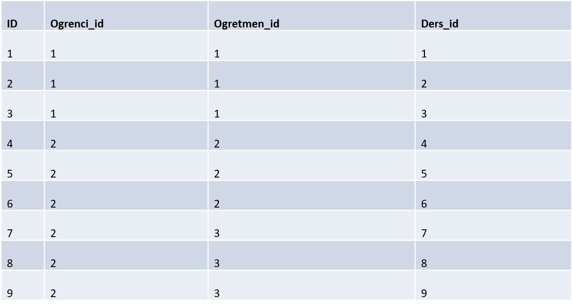
BCNF / 3.5NF (Boyce-codd normal form)
Ana Tablo

Slide 35
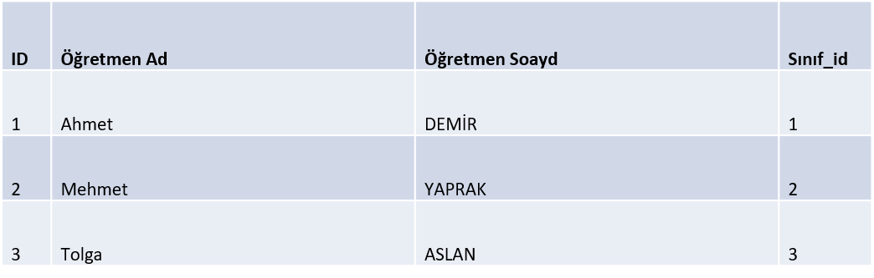
BCNF / 3.5NF (Boyce-codd normal form)
Öğretmen Tablosu

Slide 36
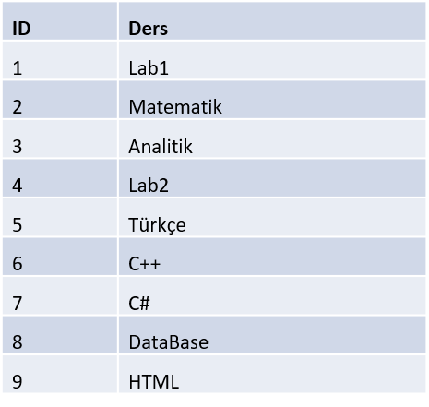
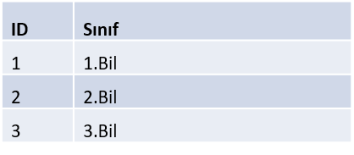
BCNF / 3.5NF (Boyce-codd normal form)
Dersler Tablosu
Sınıflar Tablosu
Bu işlemler sonunda veritabanımız BCNF’tir diyebiliriz.

Slide 37
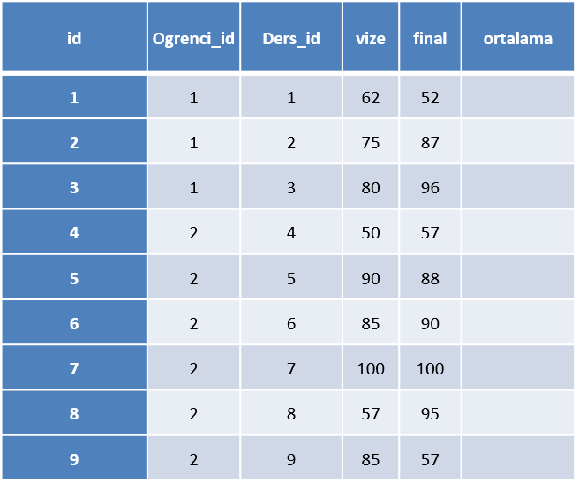
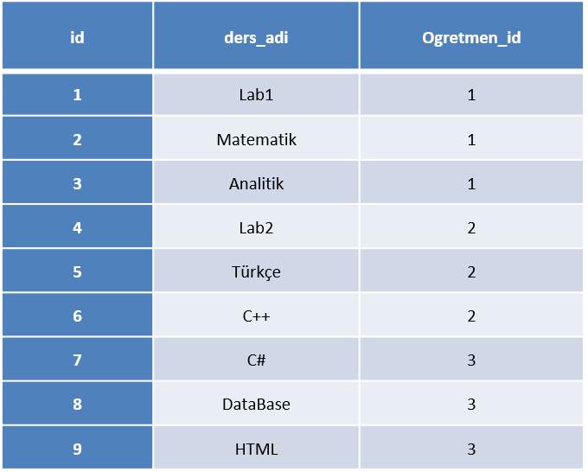
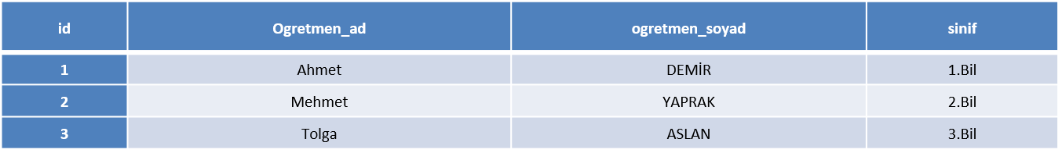

Slide 38
Schema
Bir PostgreSQL veritabanı kümesi, bir veya daha fazla adlandırılmış veritabanı içerir. Kullanıcılar ve kullanıcı grupları tüm kümede paylaşılır. Ancak veritabanları arasında başka hiçbir veri paylaşılmaz. Sunucuyla yapılan herhangi bir istemci bağlantısı, yalnızca bağlantı isteğinde belirtilen tek bir veritabanındaki verilere erişebilir.

Slide 39
schema
CREATE SCHEMA myschema;
SHOW search_path;
SET search_path TO myschema;

Slide 40
tablolar
CREATE [ [ GLOBAL | LOCAL ] { TEMPORARY | TEMP } | UNLOGGED ] TABLE [ IF NOT EXISTS ] table_name ( [
{ column_name data_type [ COLLATE collation ] [ column_constraint [ ... ] ]
| table_constraint
| LIKE parent_table [ like_option ... ] }
[, ... ]
] )

Slide 41
Tablolar
CREATE TABLE tb_kisi (
id SERIAL,
ad VARCHAR(50) NOT NULL,
soyad VARCHAR(50) NOT NULL,
dogum_tarihi DATE,
email VARCHAR(70) NOT NULL,
aktif BOOLEAN DEFAULT true NOT NULL,
CONSTRAINT tb_kisi_email_key UNIQUE(email),
CONSTRAINT tb_kisi_pkey PRIMARY KEY(id)
) ;

Slide 42
Tablespaces
PostgreSQL’deki tablo alanları (tablespaces), veritabanı yöneticilerinin dosya sisteminde veritabanı nesnelerini temsil eden dosyaların depolanabileceği konumları tanımlamalarına izin verir. Oluşturduktan sonra, veritabanı nesneleri oluştururken bir tablo alanına ad verebilir.

Slide 43
Tablespaces
CREATE TABLESPACE tablespace_name
[ OWNER { new_owner | CURRENT_USER | SESSION_USER } ]
LOCATION 'directory'
[ WITH ( tablespace_option = value [, ... ] ) ];

Slide 44
sequences
PostgreSQL’deki bir dizi(sequences), belirli bir spesifikasyona dayalı olarak bir tamsayı dizisi oluşturan, kullanıcı tanımlı, şemaya bağlı bir nesnedir.

Slide 45
sequences
CREATE [ TEMPORARY | TEMP ] SEQUENCE [ IF NOT EXISTS ] name [ INCREMENT [ BY ] increment ]
[ MINVALUE minvalue | NO MINVALUE ] [ MAXVALUE maxvalue | NO MAXVALUE]
[ START [ WITH ] start ] [ CACHE cache ] [ [ NO ] CYCLE ]
[ OWNED BY { table_name.column_name | NONE } ];

Slide 46
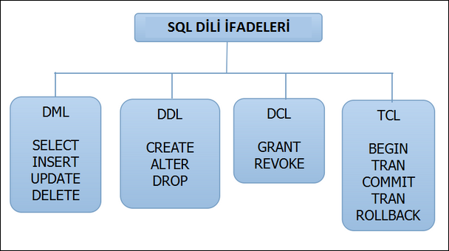
SQL dili ifadeleri

Slide 47
DDL (DATA defınıtıon languege)
Veri tanımlama dili (DDL) deyimleri tabloları, veritabanı yapısını ve şemaları tanımlamak için kullanılır.
CREATE – Veritabanındaki nesneleri oluşturmak için kullanılır.
ALTER – Veritabanı nesnelerinin yapısını değiştirmek için kullanılır.
DROP – Veritabanındaki nesneleri silmek ya da başka bir ifadeyle ilgili nesneleri bütünüyle kaldırmak için kullanılır.
TRUNCATE – Kayıtlar için ayrılan tüm boşluklar dahil, bir tablodaki tüm kayıtları siler.

Slide 48
ALTER table
Yeni kolon eklemek için:
ALTER TABLE [table_name] ADD [column_name][data_type];
Kolon silmek için:
ALTER TABLE [table_name] DROP [column_name];
Kolononu modifiye etmek için:
ALTER TABLE [table_name] ALTER [column_name] TYPE [new_data_type];

Slide 49
DROP TABLE
DROP TABLE [table_name];

Slide 50
TrUNCATE TABLE
TRUNCATE TABLE [table_name];

Slide 51
DCL (Data control language)
Veri Kontrol Dili (DCL) deyimleri yetkilendirme ya da ayrıcalıkları belirlemek için kullanılır.
GRANT – Belirli bir kullanıcı ya da gruba veritabanının belirtilen nesnelerine erişim ayrıcalıklarını verir.
REVOKE – GRANT komutu ile verilen ayrıcalıkların bir kısmını ya da tümünü geri almak için kullanılır.

Slide 52
TCL (Transactıon control)
İşlem kontrol (TCL) deyimleri, DML ifadeleri tarafından yapılan değişiklikleri yönetmek için kullanılır.
COMMIT – Yapılanları kalıcı hale getirir. İşin tamamlanmasını sağlar.
SAVEPOINT – Daha sonra geri dönülecek bir dönüş noktası belirler.
ROLLBACK – Son COMMIT’e kadar olan yeri geri alır.

Slide 53
DML (Data manıpulatıon language)
INSERT – Veritabanına kayıt eklemek için kullanılır.
UPDATE – Veritabanındaki kayıtları güncellemek için kullanılır.
DELETE – Veritabanındaki kayıtları silmek için kullanılır.

Slide 54
Insert
INSERT INTO table_name
VALUES (value1,value2,value3,…);
Bu şekildeki kullanımda, tablodaki sütunların sırasının bilinmesi gerekmektedir.
Bu bir dezavantaj yaratabilmektedir.
Bunu önleyebilmek için sütunlar açıkça listelenebilmektedir.
INSERT INTO table_name (column1,column2)
VALUES (value1,value2);
Eğer tüm sütunlar için değerler yoksa bunlardan bazıları atlanabilir. Bu durumda sütun varsayılan değerler ile dolacaktır.

Slide 55
Insert örnek
INSERT INTO abmyschema.tb_kisi2 (id,ad,soyad,doğum_tarihi,email,aktif)
VALUES (5, 'Fatih', ‘KAYA', ‘04.12.1988', ‘fatihkaya@gmail.com’, ‘true’);

Slide 56
Insert returnıng
Tabloya yeni bir satır eklendikten sonra eklenen kayıtlara dair bilgileri görüntülemek için kullanılır.
RETURNING listesinde tanımlanan değerlere göre çıkan sonuç, SELECT sorgusu neticesinde çıkan sonuca benzerdir.
INSERT INTO myschema.tb_kisi2(
id, ad, soyad, dogum_tarihi, email, aktif)
VALUES (2, 'Ahmet', 'Yılmaz', '02.12.1883', 'ahmetyilmaz@gmail.com', 'true'),
(3, 'hasan', 'kaya', '15.03.2000', 'hasankaya@gmail.com', 'true'),
(4, 'hüseyin', 'yıldırım', '17.01.2006', 'hüseyinyildirim@gmail.com', 'true')
RETURNING *;

Slide 57
update
UPDATE tablo_adi SET yeni_bilgiler
WHERE koşullar;
UPDATE tb_urunler SET urun_no = 10
WHERE fiyat = 5;
UPDATE products SET price = price * 1.10;

Slide 58
Update örnek
Alperen isimli kişi şirketimizden ayrıldı. Verilerini düzenler misiniz?
UPDATE myschema.tb_kisi2
SET aktif= 'false'
WHERE ad = 'Alperen';

Slide 59
delete
DELETE FROM tablo_adi WHERE koşullar;
Veri ekleme ve güncelleme işleminde kolon bazlı, silme (DELETE) işleminde yalnızca satır bazlı işlemler mümkündür.
Satırları silmek için satırların eşleştiği koşulları belirtmelidir.
Genelde her tabloda bulunan UNIQUE (tekil) olan ‘id’’ye göre işlem yapılır.
Eğer WHERE koşulu kullanılmazsa tablodaki bütün veriler silinir.
DELETE myspaces.tb_kisi2;

Slide 60
Delete örnek
Tb_kisi2 tablosundaki son kaydı silme işlemi.
DELETE myschema.tb_kisi2
WHERE id = 4;

Slide 61
delete
Burada dikkat edilmesi gereken husus, bu işlemden sonra tb_kisi2 tablosu yapısını aynen korur.
Yani içindeki kayıtlar silinir ama tablo yapısı, alan isimleri, veri türleri, birincil anahtar, vs. hepsi korunur.
Eğer tablo, içindeki kayıtlarla beraber tamamen silinmek istenirse DELETE komutu yerine DROP TABLE komutu kullanılır.

Slide 62
delete
Başka bir tablodan SELECT ile verileri alarak alt seçimde (WHERE koşulunda) kullanarak da tabloda silme işlemi gerçekleştirilebilir.
DELETE FROM tablo_adi
WHERE tablo_adi.id =(SELECT diğer_tablo_adi.id
FROM diger_tablo_adi );

Slide 63
Delete örnek
Tb_ogrenci_il tablosunda il adı Ankara olan kayıtları tb_ogrenci_temp tablosundan silen sorguyu yazınız.
DELETE FROM ab2019.tb_ogrenci_temp o
WHERE o.id in (SELECT oi.id
FROM ab2019.tb_ogrenci_il oi
WHERE oi.il = 'Ankara');

Slide 64
Delete
Bir tablodaki bir alanı silmeden önce o alanın başka bir tabloda FOREIGN KEY (ikincil anahtar) olarak kullanılmaması gerekmektedir.
Bu şekilde bir kullanım mevcutsa hata alınır ve silme işlemi gerçekleşmez.
Bu durumda önce diğer tablodaki alan silinmeli ardından bu tabloya gelip silinmek istenen alan tablodan kaldırılmalıdır.

Slide 65
SELECT KOMUTLARI
DISTINCT: Farklı değerleri döndürmek için kullanılır. Yani bir sütunda birden çok aynı değerden varsa sadece tekini getirir.
SELECT DISTINCT "CATEGORY"
FROM ecommerce_schema.tb_products;
ALIASES: Kolona takma isim vermek için kullanılır.
SELECT DISTINCT "CATEGORY’’ AS SINGULARCATEGORY
FROM ecommerce_schema.tb_products;

Slide 66
SELECT KOMUTLARI
COUNT: Sütundaki veri sayısını söyler. Genellikle GroupBy kavramında çok kullanılır bir sonraki derste daha çok örnek yapacağız.
SELECT COUNT("CATEGORY")
FROM ecommerce_schema.tb_products;
AVG: Sütundaki verilerin ortalama değerlerini hesaplar.
SELECT AVG("UNITPRICE")
FROM ecommerce_schema.tb_products;
SUM: Sütundaki verilerin toplam değerini hesaplar.
SELECT SUM("UNITPRICE")
FROM ecommerce_schema.tb_products;

Slide 67
SELECT KOMUTLARI
SELECT komutunda matematiksel işlemler yapılabilir.
SELECT "PRODUCTNAME","UNITPRICE"/2 AS NEWUNITPRICE
FROM ecommerce_schema.tb_products;
UPPER: Seçili sütundaki bütün değerleri büyük harfle yazar.
SELECT UPPER("PRODUCTNAME") AS UPPERPRODUCTNAME
FROM ecommerce_schema.tb_products;
LOWER: Seçili sütundaki bütün değerleri küçük harfle yazar.
SELECT LOWER("PRODUCTNAME") AS UPPERPRODUCTNAME
FROM ecommerce_schema.tb_products;

Slide 68
SELECT KOMUTLARI
SUBSTRING: Seçili sütundaki verilerin hangi değerler arasında gelmesini istediğinizi belirtiyorsunuz.
SELECT SUBSTRING("PRODUCTNAME",1,5)
FROM ecommerce_schema.tb_products;
Bu örnekte 1. indexten başla 5 index git diyoruz.
LEFT: Komutu seçili sütundaki verilerin soldan kaç karakter yazılmasını istediğini söylüyoruz.
SELECT LEFT("PRODUCTNAME",5)
FROM ecommerce_schema.tb_products;
RIGHT: Komutu seçili sütundaki verilerin sağdan kaç karakter yazılmasını istediğini söylüyoruz.

Slide 69
Select komutları
LENGTH: Belirtilen sütundaki verilerin harf sayısını belirdir.
SELECT "PRODUCTNAME" , LENGTH("PRODUCTNAME") AS NUMBEROFLETTERS
FROM ecommerce_schema.tb_products;
REPLACE: Belirtilen sütundaki istenilen kayıtları değiştirir.
SELECT REPLACE("PRODUCTNAME",'Mandalina','Mandarin') AS PRODUCTNAME
FROM ecommerce_schema.tb_products;
REVERSE: Belirtilen sütundaki tüm kayıtları tersten yazar.
SELECT REVERSE("PRODUCTNAME") AS REVERSENAME
FROM ecommerce_schema.tb_products;

Slide 70
SELECT KOMUTLARI
ABS: Belirtilen sütundaki bütün değerleri pozitif yapar.
ROUND: Ondalık değerleri yuvarlayarak tam değere çevirir.
POWER: Üs alma işlemi
SQRT: Karekök işlemi yapar.
MAX: Belirtilen sütundaki en büyük değeri getirir.
SELECT MAX("UNITPRICE") AS MAXPRICE
FROM ecommerce_schema.tb_products;
MIN: Belirtilen sütundaki en küçük değeri getirir.

Slide 71
Where komutları
AND, OR and NOT OPERATORS: Bu operatörler birden fazla sütun üzerinde şart sağlamak için kullanılır.
SELECT *
FROM ecommerce_schema.tb_products
WHERE "CATEGORY"='Electronic' AND "UNITPRICE"> 8000;
IN: WHERE şartında birden çok değer belirtmenizi sağlar. OR operatörünün kısa hali.
SELECT *
FROM ecommerce_schema.tb_products
WHERE "CATEGORY" IN ('Electronic','Accessory','House');

Slide 72
Where komutları
BETWEEEN: Aralık belirtmek için kullanılır.
SELECT *
FROM ecommerce_schema.tb_products
WHERE "UNITPRICE" BETWEEN 100 AND 8999;

Slide 73
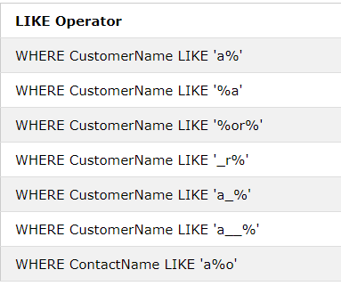
WHERE KOMUTLARI
LIKE: Bir sütundaki belirli bir modeli aramak için kullanılır.
Temel kullanımı bu şekilde
SELECT *
FROM ecommerce_schema.tb_products
WHERE "PRODUCTNAME" LIKE 'Prima’;

Slide 74
Order by
ORDER BY: Sıralama işlemi için kullanılır. SELECT ve WHERE komutlarında kullanılmaz kendine özel komutu vardır.
SELECT *
FROM ecommerce_schema.tb_products
ORDER BY "UNITPRICE";
NOT: Eğer herhangi bir sıralama tipi belirtilmezse otomatik ASC (Küçükten büyüğe) sıralar.
Büyükten küçüğe sıralamak için.
SELECT *
FROM ecommerce_schema.tb_products
ORDER BY "UNITPRICE" DESC;

Slide 75
Order by
ORDER BY komutu where şartıyla beraber kullanılabilir.
SELECT *
FROM ecommerce_schema.tb_products
WHERE "CATEGORY" = 'Electronic’
ORDER BY "UNITPRICE" DESC;
NOT : Eğer karakter tipinde bir sıralama yaparsanız. Alfabetik sıraya göre sıralar.

Slide 76
GROUP BY
GROUP BY: Aynı değerlere sahip satırları gruplandırmak için kullanılır.
Örneğin; Hangi kategorinin toplam ürün değeri daha fazla.
SELECT "CATEGORY" , SUM("UNITPRICE") AS SUMPRICE
FROM ecommerce_schema.tb_products
GROUP BY "CATEGORY"
ORDER BY SUMPRICE;

Slide 77
GROUP BY
En çok ürün sayısı hangi kategoride?
SELECT "CATEGORY" , COUNT("CATEGORY") AS COUNTCATEGORY
FROM ecommerce_schema.tb_products
GROUP BY "CATEGORY"
ORDER BY COUNTCATEGORY DESC;

Slide 78
HAVING
HAVING: GROUP BY şartları WHERE komutunda kullanılmadığı için HAVING komutu SQL’e eklenmiştir. GROUP BY şartlarını HAVING kullanarak hazırlıyoruz.
Kategorilerde ürün fiyatı 10 liradan fazla olan ürün sayısını büyükten küçüğe doğru sırala.
SELECT "CATEGORY" , COUNT("CATEGORY") AS COUNTCATEGORY
FROM ecommerce_schema.tb_products
GROUP BY "CATEGORY"
HAVING SUM("UNITPRICE") > 10
ORDER BY COUNTCATEGORY DESC;

Slide 79
Proje örnekleri
SORU 1 : Toplam film sayısı
SELECT COUNT(title)
FROM public.film;
SORU 2 : En çok kiralama süresi hangi filmde
SELECT *
FROM public.film
ORDER BY rental_duration DESC;
SORU 3 : Puanlaması 4.99 olan filmler
SELECT *
FROM public.film
WHERE rental_rate = 4.99;

Slide 80
Proje örnekleri
SORU 4 : Hangi puandan kaç film var
SELECT rental_rate , COUNT(rental_rate)
FROM public.film
GROUP BY rental_rate;
SORU 5 : Hangi rating’den kaçtane var
SELECT rating , COUNT(rating) AS count_rating
FROM public.film
GROUP BY rating
HAVING rating != 'R’
ORDER BY count_rating DESC;

Slide 81
Proje örnekleri
SORU 6 : En uzun film hangisi
SELECT *
FROM public.film
ORDER BY length DESC;
SORU 7 : Özel özellikler alanında Deleted Scenes olanları bul
SELECT *
FROM public.film
WHERE special_features[0] = 'Deleted Scenes' OR
special_features[1] = 'Deleted Scenes' OR
special_features[2] = 'Deleted Scenes' OR
special_features[3] = 'Deleted Scenes';

Slide 82

Veri bütünlüğü
Verinin birden fazla parçaya bölünmesi, belirli kurallar ve kısıtlar altında veri ekleme,
silme ve güncelleme işlemlerinden sonra bile o veritabanının fiziksel ve mantıksal
yapısında içerdiği verilerin bozulmamasıdır.
Veritabanında sakladığımız verilerin belirli şartları sağlaması gerekebilir.
Örneğin, öğrenci notlarını veritabanında saklayacaksak girilen değerin sayısal olmasını bekleriz.

Slide 83
constraınts
• CHECK Constraint (Uygunluk kontrolü)
• Not-Null Constraint (Boşluk kontrolü)
• UNIQUE Constraint (Tekillik kontrolü)
• Primary Key (Birincil Anahtar kontrolü)
• Foreign Key (Referans Anahtar kontrolü)

Slide 84
Check constraınts
En genel ve en çok kullanılan Constraint türüdür.
Belirli bir sütuna girilen değerin belirtilen şarta uygunluğunu kontrol eder.
CREATE TABLE products (
product_no integer,
name text,
price numeric CONSTRAINT positive_price CHECK (price > 0)
);

Slide 85
Not null constraınts
Veritabanında NULL özel bir ifadedir. Hiç değer atanmamış olarak değerlendirilebilir.
Boş ve sıfırdan farklıdır, yutan bir değerdir.
Eşitlik kontrollerinde bir değer NULL ise sonuç NULL olur.
NULL değerlerin kontrolü için özel ifadeler kullanılmaktadır.
IS NULL: Bu ifade değerin NULL olduğunu kontrol eder. (vize1 is NULL) ifadesinde vize1 değeri NULL ise olumlu; değil ise olumsuz dönecektir.
IS NOT NULL: Değerin NULL olmadığını kontrol için kullanılır. Değer NULL’dan farklı ise sonuç olumlu döner. Örneğin, (vize1 IS NOT NULL) vize NULL değil ise olumlu dönecektir

Slide 86
Not null constraınts
PostgreSQL’den bir kolonun NULL’dan farklı bir değer girilmesi gerektiğinde NOT NULL Constraint’i kullanılır.
CREATE TABLE products (
product_no integer NOT NULL,
name text NOT NULL,
price numeric NOT NULL CHECK (price > 0)
);

Slide 87
Unıque constraınts
Benzersiz kısıtlaması, bir tabloda bir kolonun veya kolon grubunun tablodaki satırlar içinde tekrarını önleyen bir kontroldür.
CREATE TABLE products (
product_no integer CONSTRAINT must_be_different UNIQUE,
name text,
price numeric);

Slide 88
Prımary key constraınts
Primary Key istenilen sütunun veya sütunların benzersiz ve boş olmamasını sağlayan bir İndeks oluşturur.
Primary Key en basit anlatımla Not Null ve UNIQUE kısıtlamaların birleşmiş halidir. Primary key Türkçeye birincil anahtar olarak çevrilmiştir.
Veritabanında kullandığınız her tabloda olması gereken bir bileşendir. Herhangi bir sebeple çoklu girilmiş veriler bu sayede ayrılabilir.
CREATE TABLE products (
product_no integer PRIMARY KEY,
name text,
price numeric
);

Slide 89
Foreıgn key constraınts
Yabancı anahtar veya ikincil anahtar olarak da isimlendirilir.
Bir sütundaki (veya bir sütun grubundaki) değerlerin başka bir tablonun bazı satırlarında görünen değerlerle eşleşmesi gerektiğini belirtir.
İlgili iki tablo arasındaki referans bütünlüğünün korunmasını sağlar.
CREATE TABLE orders (
order_id integer PRIMARY KEY,
product_no integer REFERENCES products (product_no),
quantity integer
);

Slide 90
JOIN
INNER JOIN
LEFT OUTER JOIN –LEFT JOIN
RIGHT OUTER JOIN
FULL OUTER JOIN
CROSS JOIN

Slide 91
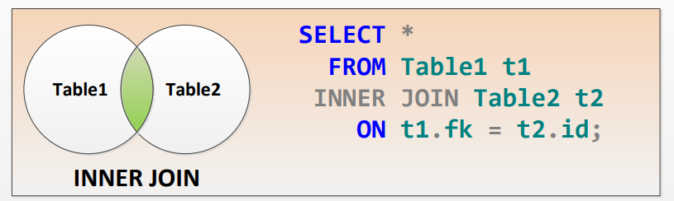
INNER JOIN

Slide 92
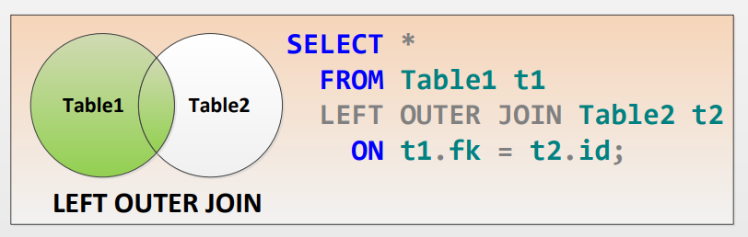
LEFT OUTER JOIN

Slide 93
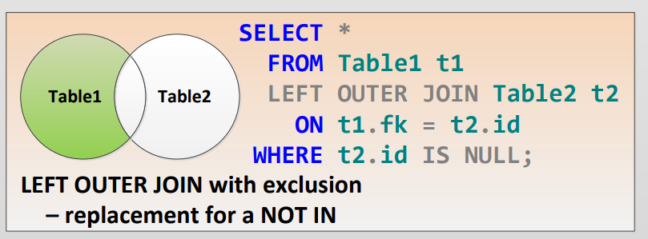
LEFT OUTER JOIN

Slide 94
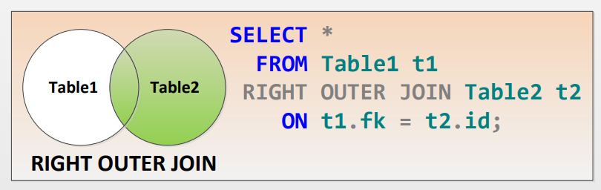
RIGHT OUTER JOIN

Slide 95
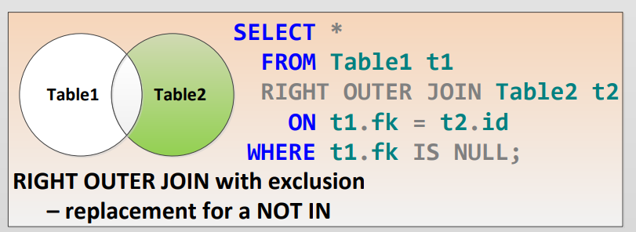
RIGHT OUTER JOIN

Slide 96
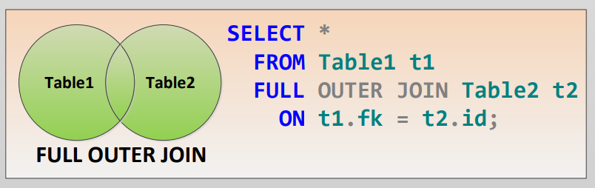
FULL OUTER JOIN

Slide 97
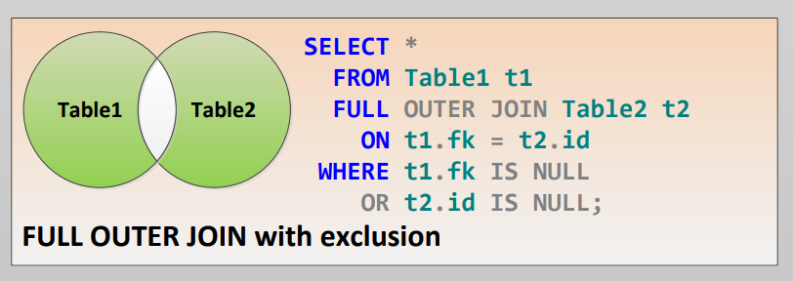
FULL OUTER JOIN

Slide 98
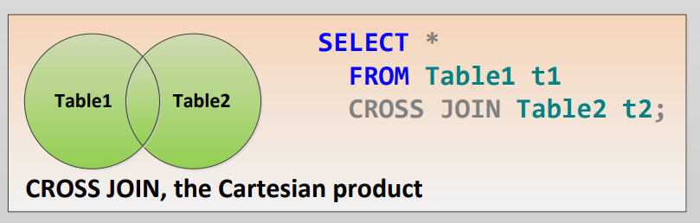
CROSS JOIN

Slide 99
VIEW
View; içerisinde SQL sorgusu saklayan bir veritabanı nesnesidir.
Sadece bir tablodaki verileri değil, birden fazla tablodaki karışık verileri de birleştirerek verilere ulaşmanızı sağlar
VIEW’lar içlerinde bir SQL sorgusu bulundururken; veri bulundurmazlar.
Fiziksel olarak yokturlar, en basit anlamda sanal tablolardır.
Varsayılan olarak; her çağrıldıklarında içerdikleri SQL komutu çalıştırılarak tekrar veri çekerler.

Slide 100
VIEW
VIEW kullanım amaçları
Karmaşık veritabanlarında verilere daha rahat ulaşır.
Sanal da olsa bir Normalizasyon yapar.
Kullanıcılara görme yetkisi kısıtlı olan verilere sahip View’lar oluşturularak yetkilendirme yapar.
3. parti programlarla veri paylaşılması gerekirse güvenli ve hızlı paylaşır.

Slide 101
Vıew
View “CREATE VIEW” komutu ile oluşturulur.
CREATE [ OR REPLACE ] [ TEMP | TEMPORARY ] [ RECURSIVE ] VIEW name [ ( column_name [, ...] ) ]
[ WITH ( view_option_name [= view_option_value] [, ... ] ) ]
AS query
[ WITH [ CASCADED | LOCAL ] CHECK OPTION ]

Slide 102
VIEW
VIEW üzerinde veri güncelleme
View’lar üzerinden veri güncellemek için şu şartların olması gerekir;
FROM listesinde tam olarak bir giriş olmalıdır, bu da tablo veya başka bir güncelleştirilebilir View olmalıdır.
View sorgusu içinde şu ifadelerin olmaması gerekir. GROUP BY, HAVING, LIMIT, OFFSET veya DISTINCT
View sorgusu içinde en üst düzeyde set işlemleri (WITH, UNION, INTERSECT veya EXCEPT ) bulunmamalıdır.
View sorgusu içinde herhangi bir toplam (SUM, COUNT, AVG, MIN, MAX vb.), pencere işlevi veya ayar döndüren işlev bulunmamalıdır.

Slide 103
Vıew
VIEWları kaldırmak
Mevcut bir View kaldırmak için DROP VIEW komutu kullanılır.
DROP VIEW [ IF EXISTS ] view_adi;

Slide 104
vıew
Materialized View
Materialized View normal View’dan farklı olarak fiziksel olarak veri saklayan bir yapıya sahiptir.
Karmaşık sorgu sonuçlarını ön belleğe alarak burada depolar, istenildiği zaman yenilenmesini izin verir.
Materialized View, hızlı veri erişimi gerektiren karmaşık ve büyük veri bulunan durumlarda çok kullanışlıdır. Veri ambarı ve raporlamalarda çok kullanılır.

Slide 105
vıew
MATERIALIZED view oluşturmak için CREATE MATERIALIZED VIEW komutu kullanılır.
CREATE MATERIALIZED VIEW view_adi AS sorgu
WITH [NO] DATA;

